Slide 1
Csiza Viktória

Slide 2
„Út az üzleti ötlettől
a megvalósulásig…”
+3670/777-2203
viktoria.csiza@megerie.hu

Slide 3
Mivel foglalkozunk?
Projektek, fejlesztések,
beruházások, üzleti modellek…
gazdasági értékelése
megtérülés-vizsgálata
kockázatelemzése
+3670/777-2203
viktoria.csiza@megerie.hu

Slide 4
Megéri -e?
+3670/777-2203
viktoria.csiza@megerie.hu

Slide 5
Ki/Mi vagyok én?
okl. műszaki menedzser – vállalati gazdasági elemző
10 éve vállalkozó
Az Outcome Simulations kiagyalója
+3670/777-2203
viktoria.csiza@megerie.hu

Slide 6
Eredményeim:
40 millió EUR – autópálya
7,1 millió EUR befektetési állomány létrehozása – Ausztria
saját üzleti modell megalkotása - piaci rés
networking szervezet – elnök, nagykövet
csapat - 73,3 milliárd HUF értékű kockázatelemzési tapasztalat
950 órányi képzés/oktatás – gazdasági/pénzügyi témában
+3670/777-2203
viktoria.csiza@megerie.hu

Slide 7
+3670/777-2203
viktoria.csiza@megerie.hu

Slide 8
+3670/777-2203
viktoria.csiza@megerie.hu

Slide 9
Multi ☺
10:8
KKV ☹

Slide 10
ALAPFOGALMAK
+3670/777-2203
viktoria.csiza@megerie.hu

Slide 11
PÉNZÁRAMLÁSOK…
… MINDEN gazdasági döntés megadható független pénzáramlások sorozataként…
… várható értékek (dinamikus)…
…tulajdonosi szemlélet…
+3670/777-2203
viktoria.csiza@megerie.hu

Slide 12
KOCKÁZAT…
… annak lehetősége, hogy a jövőbeli tényleges pénzösszegek eltérhetnek a várhatótól…
… szimmetrikus fogalom…
… az emberek általában kockázatkerülők…
+3670/777-2203
viktoria.csiza@megerie.hu

Slide 13
FOLYAMAT
+3670/777-2203
viktoria.csiza@megerie.hu

Slide 14
+ ILLESZTHETŐSÉG
7. SZIMULÁCIÓ
6. KIMENETEK
5. PÉNZNYELŐK
likviditási terv
finanszírozási terv
4. MEGTÉRÜLÉS
3. DINAMIZÁLÁS
2. PÉNZÁRAMLÁSOK
1. GAZDASÁGI MODELL ÉPÍTÉS

Slide 15
projektbéták
DCF
iparági béták
strukturált Monte-Carlo szimuláció
tőkeköltség
diszkontált megtérülési idő
MÓDSZERTAN…
szcenárió-analízis
CAPM
reálopciós elemzés
fedezeti pont
IRR
korrelációbecslés
NPV
érzékenységvizsgálat

Slide 16
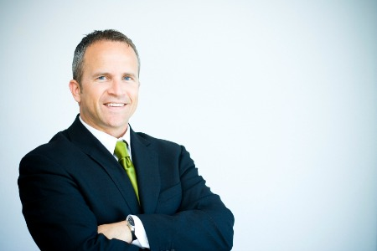
ÜGYFELEINK
44%
44%
KEZDŐK
MŰKÖDŐK
IDŐSEK
12%

Slide 17
ESETTANULMÁNYOK…
+3670/777-2203
viktoria.csiza@megerie.hu

Slide 18
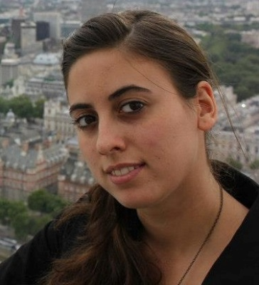
Vendéglátóipari egység létrehozása:
megéri-e pizzériát nyitni Budapesten?
venni vagy bérelni?
saját forrásból vagy hitelből?
saját forrásból, bérelt üzlethelyiségben
kockázati térkép a pizza eladási árára és mennyiségére
legjobb és legrosszabb forgatókönyv bekövetkezése esetén cselekvési alternatívák kidolgozása
87%-os valószínűséggel meg fog térülni!
10 év alatt 900%-ot hoz!
25 M HUF

Slide 19
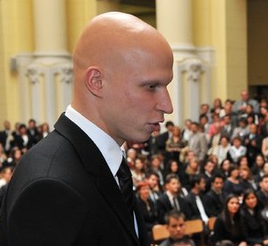
Autóbérlési üzletág kialakítása:
gépjárművekkel foglalkozó cégek – új konzorcium
meg fog-e térülni?
több lehetséges működési méret és növekedési ütem vizsgálata!
elvárt megtérülés rendben
a későbbi működés gazdaságos
DE! van egy olyan forrásigény, ami nem finanszírozható! (likviditási terv)
bedőlt volna – 380 milliós veszteség
nem valósították meg
500 M HUF

Slide 20
Feldolgozóipari gyáregység energetikai korszerűsítése:
megújuló energiát használó hő- és áramforrások; szigetelés; energiatakarékos eszközök, gépek beszerzése
mikorra térül meg?
a felújítás okozta termeléskiesés gazdasági hatásának vizsgálata!
összetett műszaki-gazdasági kockázatelemzés
nélkülünk nem tudtak volna pályázni (megvalósíthatósági tanulmány)
6 év alatt megtérül, utána pénzt termel
200 M HUF

Slide 21
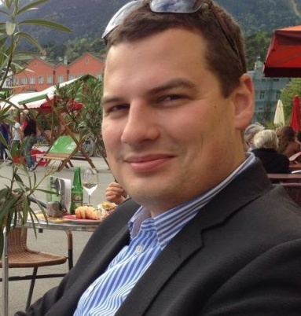
Műszakmodell-váltás elemzése:
autógyártás – válasz a megnövekedett keresletre
25%-os növekedés kell!
a struktúra változtatása milyen hatással van a termékek árára?
a 25%-kal több megrendelés fedezi-e a beruházást?
gazdasági szempontok nélkül 5 alternatíva volt, ebből 3-at kizártunk
likviditási terv, hogy a pénzügyi stabilitás a projekt teljes időtartama alatt és után is megmaradjon, mindkét alternatívára
610 M HUF

Slide 22
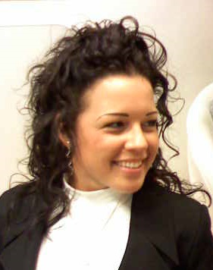
Autópálya kockázatelemzése:
80 km-es szlovák autópályaszakasz elektronikai
felszerelése + karbantartó központok létesítése
- PPP – koncessziós szerződés
az általuk kalkulált nyereség helyes -e?
teljes kockázatelemzés (szimuláció) – az általuk biztosnak vett megtérülés valószínűsége 5‰ alatti
a pénznyelők a projekt azon tényezői, melyekre senki nem gondolt
5 millió EUR nyereség helyett 1,5 millió EUR valószínű
később bedőlt
40 M EUR

Slide 23
Háztartási készülékeket gyártó cég (vállalatértékelés):
több, mint 100 éves - sütő-, főző- és fűtőkészülékeket gyárt
oka lehet: felvásárlás, fúzió, fenntarthatóság, öröklés, részvénykibocsátási szándék, stb.
mekkora a jelenlegi piaci érték? (Zrt.)
jövőbeli várható hozamok vizsgálata!
piaci értéket megállapítottuk (alku)
vállalat külső és belső környezetének vizsgálata gazdasági szempontból
fenntartható működést vizsgáltuk
5 Mrd HUF

Slide 24
Hogyan tudunk segíteni?
+3670/777-2203
viktoria.csiza@megerie.hu

Slide 25
Mennyi pénz kell ehhez pontosan?
Tőkebevonást tervezel?
Kíváncsi vagy, hogy hogyan kerülheted el a buktatókat?

Slide 26
Mikorra térül majd meg?
Külső finanszírozást is terveznek igénybe venni?
(pl. pályázat)
Fontos, hogy a fejlesztés alatt is likvid maradjon a cég?

Slide 27
Pontosan mennyit ér a vállalat?
Hallott róla, hogy a számviteli adatok nem feltétlen mutatják meg a cég valódi értékét?
Fontos, hogy az élete munkája ne kerüljön méltatlan kezekbe?

Slide 28
+3670/777-2203
viktoria.csiza@megerie.hu

Slide 29
TUDATOSSÁG…
+3670/777-2203
viktoria.csiza@megerie.hu

Slide 31
10:8

Slide 32
Köszönöm megtisztelő figyelmüket!
Csiza Viktória MSc.
vállalati gazdasági elemző – projektértékelési vezető
+3670/777-2203
iroda@megerie.hu
viktoria.csiza@megerie.hu

